Slide 1
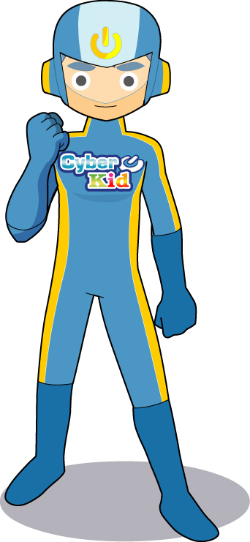
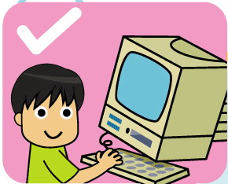
รู้ทัน พ.ร.บ. คอมพิวเตอร์
กับพี่ Cyber Kid

Slide 2
คำถามข้อที่ 1
น้องๆ คิดว่า พ.ร.บ. คอมพิวเตอร์ มีชื่อเต็มว่า
1. พระราชบัญญัติว่าด้วยการกระทำความผิดเกี่ยวกับคอมพิวเตอร์ พ.ศ. ๒๕๕๐
2. พระราชบัญญัติว่าด้วยการกระทำความผิด ทางเทคโนโลยีสารสนเทศ พ.ศ. ๒๕๕๐

Slide 3
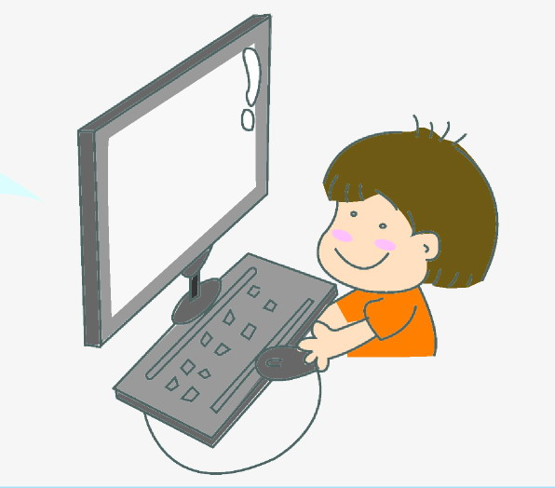
คำตอบที่ถูกต้องคือ...
1. พระราชบัญญัติว่าด้วยการกระทำความผิดเกี่ยวกับคอมพิวเตอร์ พ.ศ. ๒๕๕๐

Slide 4
คำถามข้อที่ 2
เพื่อนแอบเข้าไปขโมยและแก้ไขข้อมูลในคอมพิวเตอร์ของน้อง ผิดกฎหมาย พ.ร.บ.คอมพิวเตอร์ หรือไม่
1. ผิด เพราะถือเป็นการเข้าถึงข้อมูลโดยมิชอบ เปลี่ยนแปลงแก้ไขข้อมูล
2. ไม่ผิด เพราะไม่ได้มีข้อมูลที่สำคัญมาก ไม่ได้ทำความเสียหายต่อข้อมูล

Slide 5
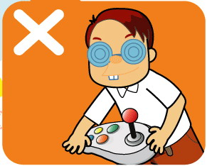
คำตอบที่ถูกต้องคือ...
1. ผิด มาตราที่ 5,7 เข้าถึงระบบคอมพิวเตอร์และข้อมูลโดย มิชอบ ซึ่งมีมาตรการป้องกันการเข้าถึงโดยเฉพาะ มาตราที่ 9 ทำให้เสียหาย ทำลาย แก้ไข เปลี่ยนแปลงข้อมูล ไม่ว่าทั้งหมด หรือบางส่วน

Slide 6
คำถามข้อที่ 3
น้องได้รับข่าวเกี่ยวกับภัยพิบัติที่จะเกิดขึ้นในปี 2012 คาดว่าจะเป็นความจริง จึงรีบส่งให้เพื่อนๆ ดู ดีหรือไม่
1. ดี เพราะเป็นการให้ข้อมูลที่เป็นประโยชน์แก่คนอื่นเพื่อเตรียมตัวในการป้องกันตนเองจากภัยพิบัติ
2. ไม่ควร เพราะข้อมูลดังกล่าวอาจไม่จริง ทำให้สังคมแตกตื่น เป็นภัยต่อความมั่นคง

Slide 7
คำตอบที่ถูกต้องคือ...
2. ไม่ควร เพราะข้อมูลดังกล่าวอาจไม่จริง ทำให้สังคมแตกตื่น เป็นภัยต่อความมั่นคง ตามมาตราที่ 14 หากข้อมูลนั้นก่อให้เกิดความตื่นตระหนกแก่ประชาชน เกิดความเสียหายแก่ผู้อื่น เป็นข้อมูลเท็จ ข้อมูลที่มีลักษณะลามก ข้อมูลที่น่าจะส่งผลต่อความมั่นคงของประเทศ ถือว่าผู้นำเข้าข้อมูลดังกล่าวมีความผิด

Slide 8
คำถามข้อที่ 4
เพื่อนน้องตัดต่อภาพของน้องให้ดูน่าเกลียด และเป็นที่ตลกขบขันของเพื่อนๆ น้องสามารถเอาผิดได้หรือไม่
1. ได้ เพราะทำให้เกิดความเสียหายต่อตัวน้อง
2. ไม่ได้ เพราะเป็นแค่การกระทำเพื่อหยอกล้อ ไม่ได้ตั้งใจสร้างความเสื่อมเสีย

Slide 9
คำตอบที่ถูกต้องคือ...
1. ได้ เพราะทำให้เกิดความเสียหายต่อตัวน้อง
ตามมาตราที่ 16 การนำเข้าภาพสร้าง ตัดต่อ เติม หรือดัดแปลง ของผู้อื่นซึ่งสร้างความอับอาย เสียชื่อเสียง ถูกดูหมิ่นหรือถูกเกลียดชัง เป็นความผิด ต้องระวางโทษจำคุกไม่เกิน 3 ปี หรือปรับไม่เกิน หกหมื่นบาท หรือทั้งจำทั้งปรับ

Slide 10
คำถามข้อที่ 5
พ.ร.บ. คอมพิวเตอร์ใช้บังคับครอบคลุมถึงทั้งผู้ใช้งานอินเทอร์เน็ต ผู้ดูแลเว็บไซต์ และผู้ให้บริการอินเทอร์เน็ต
1. ไม่จริง ป้องกันและปราบปรามการกระทำผิดโดยผู้ใช้อินเทอร์เน็ตในทางที่ไม่ดีเท่านั้น
2. จริง เพราะทุกฝ่ายต้องมีส่วนรับผิดชอบ

Slide 11
คำตอบที่ถูกต้องคือ...
2. จริง เพราะทุกฝ่ายต้องมีส่วนรับผิดชอบ
ไม่ว่าจะเป็นผู้ใช้อินเทอร์เน็ต ผู้ดูแลเว็บไซต์ และผู้ให้บริการอินเทอร์เน็ต ต่างต้องมีส่วนรับผิดชอบต่อเนื้อหา ในฐานะที่เป็นผู้มีส่วนในการเผยแพร่ ตามมาตราที่ 15

Slide 12
คำถามข้อที่ 6
มีคนกระทำความผิดที่เว็บไซต์ในต่างประเทศ สามารถ เอาผิดตาม พ.ร.บ. คอมพิวเตอร์ได้หรือไม่
1. ได้ ถ้าการกระทำผิดนั้นสร้างความเสียหายต่อตัวเรา
2. ไม่ได้ เพราะต้องอ้างอิงตามกฎหมายประเทศนั้นๆ

Slide 13
คำตอบที่ถูกต้องคือ...
1. ได้ ถ้าการกระทำผิดนั้นสร้างความเสียหายต่อตัวเรา
มาตราที่ 17 ผู้กระทำผิดตาม พ.ร.บ. นี้นอกราชอาณาจักร และ ผู้กระทำผิดนั้นเป็นคนไทย และรัฐบาลแห่งประเทศที่ความผิดได้เกิดขึ้นหรือผู้เสียหายได้ร้องขอให้ลงโทษ หรือ ผู้กระทำผิดเป็นคน ต่างด้าว และรัฐบาลไทยหรือคนไทยเป็นผู้เสียหายได้ร้องขอให้ลงโทษ จะต้องรับโทษภายในราชอาณาจักร

Slide 14
คำถามข้อที่ 7
น้องเป็นเจ้าของเว็บไซต์แห่งหนึ่ง แล้วมีคนมาโพสต์ภาพและข้อความไม่เหมาะสม น้องมีความผิดหรือไม่
1. มี เพราะเหตุเกิดบนเว็บไซต์ของเรา ต้องรีบลบถ้าผู้เสียหายร้องเรียน
2. ไม่มี เพราะน้องไม่ใช่คนทำ

Slide 15
คำตอบที่ถูกต้องคือ...
1. มี เพราะเหตุเกิดบนเว็บไซต์ของเรา ต้องรีบลบถ้าผู้เสียหายร้องเรียน ในฐานะผู้ดูแลเว็บไซต์ พ.ร.บ. คอมพิวเตอร์ได้กำหนดไว้ในมาตราที่ 15 ว่าผู้ให้บริการจงใจสนับสนุนหรือยินยอมให้มีการกระทำความผิดตามมาตรา 14 ในระบบคอมพิวเตอร์ที่อยู่ในความควบคุมของตน ต้องระวางโทษเช่นเดียวกัน

Slide 16
คำถามข้อที่ 8
น้องค้นพบวิธีเขียนโปรแกรมที่สร้างไวรัสคอมพิวเตอร์ น้องเลยลองทำและทดลองส่งไวรัสไปให้เพื่อนๆ มีความผิดหรือไม่
1. ผิด เพราะอาจสร้างความเสียหายให้คนหมู่มาก
2. ไม่ผิด เพราะไม่ได้มีเจตนาในการทำลายล้างจริงๆ

Slide 17
คำตอบที่ถูกต้องคือ...
1. ผิด เพราะอาจสร้างความเสียหายให้คนหมู่มาก
ตามมาตรา 13 ผู้ใดจำหน่ายหรือเผยแพร่ชุดคำสั่งที่จัดทำขึ้นโดยเฉพาะเพื่อนำไปใช้เป็นเครื่องมือในการกระทำความผิด ตามมาตรา 5-11 ต้องระวางโทษจำคุกไม่เกินหนึ่งปี หรือปรับไม่เกินสองหมื่นบาท หรือทั้งจำทั้งปรับ

Slide 18
คำถามข้อที่ 9
เพื่อนของน้องส่งคลิปหลุดส่วนตัวดาราที่เป็นข่าวมาให้ เพราะคิดว่าน่าจะเป็นการตัดต่อขึ้นมา อยากให้น้องช่วยดูว่าเป็นการตัดต่อจริงหรือไม่ เพื่อนของน้องมีความผิดหรือไม่
1. ผิด เพราะเป็นการส่งต่อภาพ/คลิปไม่เหมาะสม เป็นการละเมิดสิทธิส่วนบุคคล
2. ไม่ผิด เพราะเพื่อนน้องไม่ได้ตัดต่อเอง

Slide 19
คำตอบที่ถูกต้องคือ...
1. ผิด เพราะเป็นการส่งต่อภาพ/คลิปไม่เหมาะสม เป็นการละเมิดสิทธิส่วนบุคคล เพราะภาพหลุด คลิปแอบถ่าย เจ้าของไม่ได้มีความประสงค์ในการเผยแพร่ การเผยแพร่ข้อมูลส่วนตัว ข้อมูลที่ทำให้ผู้อื่นได้รับ ความอับอาย เสียชื่อเสียง ถูกดูหมิ่น เป็นการละเมิดสิทธิส่วนบุคคล จึงมีความผิดตามกฎหมาย

Slide 20
คำถามข้อที่ 10
น้องจดรหัสผ่านอีเมลเอาไว้ แล้วเพื่อนเห็นจึงแอบเข้าระบบไปเปลี่ยนรหัสเพื่อแกล้งน้องไม่ให้เข้าอีเมลได้ ผิดหรือไม่
1. ผิด เพราะเป็นการแอบเข้าโดยเราไม่เต็มใจ
2. ไม่ผิด เพราะเพื่อนน้องไม่ได้แอบอ่านอีเมล หรือขโมยข้อมูลส่วนตัวไปเผยแพร่

Slide 21
คำตอบที่ถูกต้องคือ...
1. ผิด เพราะเป็นการแอบเข้าโดยเราไม่เต็มใจ
มาตราที่ 5 ว่าด้วยการเข้าถึงระบบคอมพิวเตอร์ที่มีมาตรการป้องกันการเข้าถึงโดยเฉพาะ มาตราที่ 9 ว่าด้วยการทำให้เสียหาย ทำลาย แก้ไข เปลี่ยนแปลง หรือเพิ่มเติมไม่ว่าทั้งหมดหรือบางส่วนของข้อมูลคอมพิวเตอร์ของผู้อื่น มีความผิดตามกฎหมาย

Slide 22
